Slide 1

7 一 分 钟

Slide 2
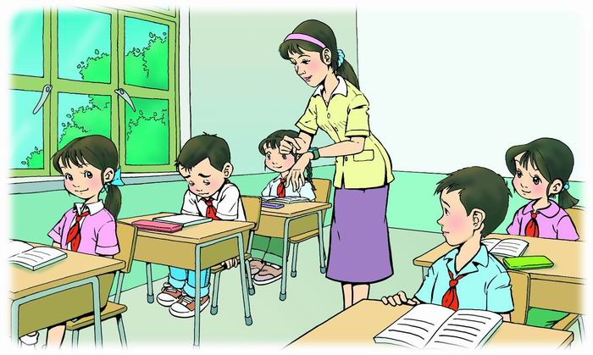
到了学校，已经上课了。元元红着脸，低着头，坐到了自己的座位上。李老师看了看手表，说：“元元，今天你迟到了20分钟。”
元元非常后悔。

Slide 3
元元走到十字路口，他看见前面是绿灯，刚想走过去，红灯亮了。他叹了口气，说：“要是早一分钟就好了。”

Slide 4
他向停在车站的公共汽车跑去，眼看就跑到了车子开了。他又叹了口气说“要是早一分钟就好了。”

Slide 5
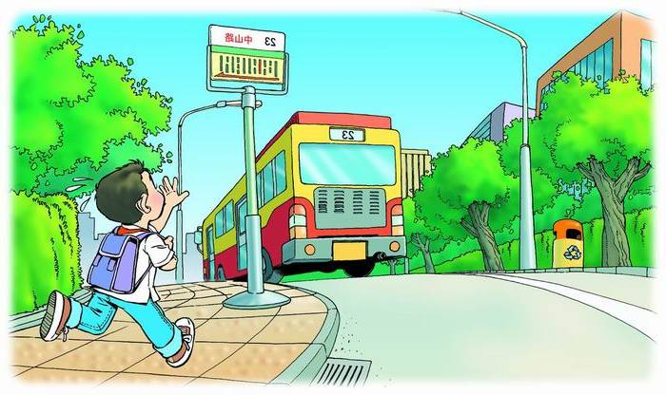
他向停在车站的公共汽车跑去，眼看就跑到车了，车子开了。他又叹了口气，说：“要是早一分钟就好了。”

Slide 6
我会写
元
钟
叹

